Slide 1

好汉查理
永嘉县实验小学 金婷婷

Slide 2

想想课文中的小男孩发生了哪些变化。
和同学交流对课文中人物的看法。
说说自己读后的感想。

Slide 3

他曾经_______，后来_______，变成了_____。

Slide 4

“谢谢！”查理显得彬彬有礼。他抽刀出鞘，仔细地看着。
彬彬有礼

Slide 5
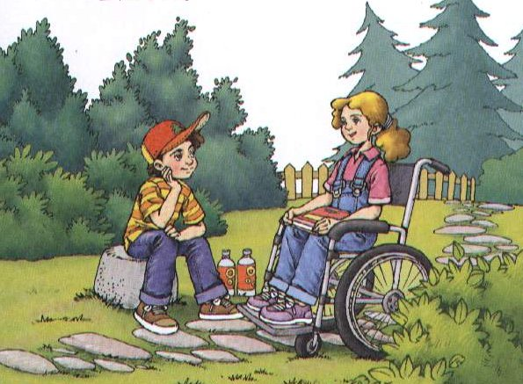
查理虽然调皮，但说话是算数的。整整一个暑假，他每天都陪杰西在草地上玩。

Slide 6
“你想把它拿走吗？”
“你可以把它拿下来看看。好汉查理，我叫杰西。”
“这刀是爸爸的，要不然我会送给你。好汉查理，能推我到外面晒晒太阳吗？”
“你能常来陪我吗?”

Slide 7
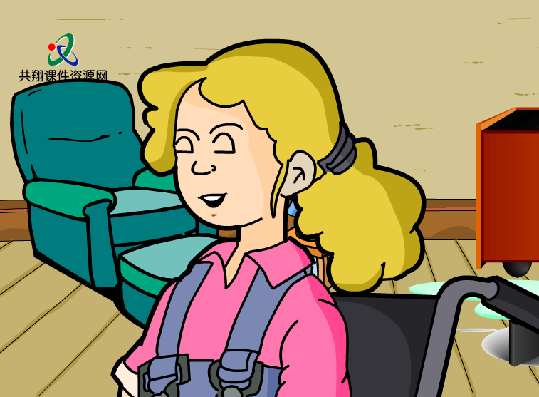
杰西每天坐在轮椅上，心想__________！

Slide 8

“你想把它拿走吗？”
“不，好汉查理从来不随便拿别人东西。”
“你可以拿下来看看。好汉查理，我叫杰西。”
“谢谢”
“ 这刀是爸爸的，要不然我会送给你。好汉查理，能推我到外面晒晒太阳吗？”
“好吧。”
“你能常来陪我吗？”
“当然可以。”

Slide 9

此时此刻，查理内心很不平静，心想_______________。

Slide 10
整整一个暑假，他每天都陪杰西在草地上玩。镇上的人们发现查理没有再搞恶作剧。

Slide 11
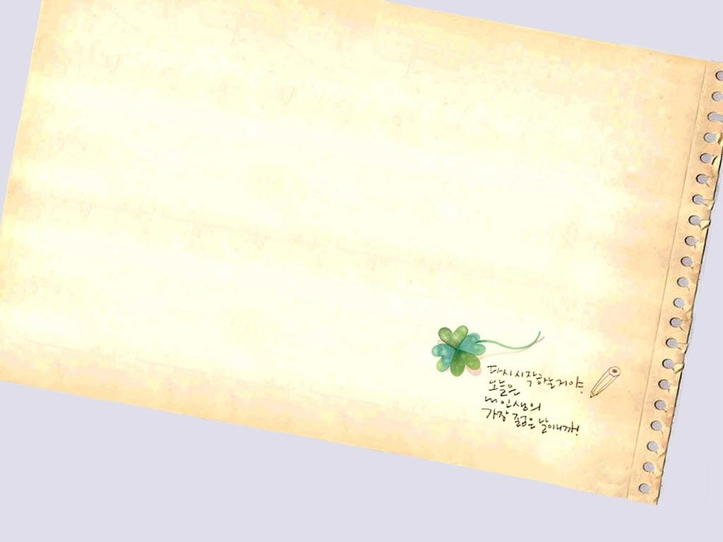
他们俩在阳光下度过了一个又一个快乐的下午。

Slide 12

“你会的，我从来就相信。”

Slide 13
与杰西告别时，查理握着杰西的手，说：“杰西，我会做个好汉。”

Slide 14

爱
爱是什么？
爱是让出自己的座位；
爱是捐出自己心爱的书籍；
爱是送上一杯热茶；
爱是伸出温暖的双手；
爱是太阳洒下的无私与关怀；
爱是一种欣赏,一种鼓励。
爱是一种包容，一种奉献。
爱是一份暖暖的默契（qì）……
爱——
还是什么？
爱，是人类最美好的情感；
爱，使人间充满温暖。

Slide 15
“你可以把它拿下来看看。好汉查理，我叫杰西。”

Slide 16
“你能常来陪我吗?”

